Slide 1
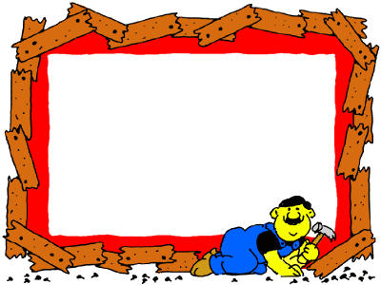
TẬP VIẾT
Ôn chữ hoa M

Slide 2
Ôn chữ hoa M

Slide 3
a) Luyện viết chữ hoa :
M
M M M

Slide 4
b) Luyện viết tên riêng:
Mạc Thị Bưởi

Slide 5
c) Viết câu ứng dụng :
Một cây làm chẳng nên non
Ba cây chụm lại nên hòn núi cao
* Giải thích:

Slide 6
*Yêu cầu viết :
+ 1 dòng chữ M, cỡ nhỏ + 1 dòng Mạc Thị Bưởi cỡ nhỏ. + 1 dòng câu ứng dụng, cỡ nhỏ.

Slide 7
* Củng cố :
* Dặn dò : Yêu cầu về nhà hoàn thành bài viết trong vở Tiếng Việt 3, tập một và học thuộc lòng câu ứng dụng.

Slide 8
HÁT

